Slide 1
Проектная деятельность как средство формирования компетентностей младших школьников
МБОУ Средняя общеобразовательная школа №29
Учитель начальных классов высшей категории
Скабара Галина Анатольевна

Slide 2

Цель школы на современном этапе
– вооружить ребенка умениями, которые помогут ему ориентироваться в новых ситуациях своей профессиональной, личной и общественной жизни, достигая поставленной цели
компетентностями

Slide 3
Результат образования
Формирование ключевых образовательных компетентностей:
образовательной
коммуникативной
информационной
социальной
толерантности

Slide 4
Метод проектов
- один из современных педагогических средств формирования ключевых компетентностей
Учебный проект – это деятельность, позволяющая проявлять себя, приложить свои знания, принести пользу и показать публично достигнутый результат, который носит практический характер, имеет важное прикладное значение и, что весьма важно, интересен и значим для самих открывателей.

Slide 5
Деятельность учителя и ученика на современном этапе
Ученик
Определяет цель деятельности
Учитель
Помогает определить цель деятельности
Открывает новые знания или способы деятельности
Экспериментирует
Выбирает пути решения
Активен
Субъект деятельности
Несёт ответственность за свою деятельность
Рекомендует источники получения информации
Предлагает возможные формы работы
Содействует прогнозированию результатов
Создает условия для активности школьника
Партнёр ученика
Помогает оценить полученный результат, выявить недостатки

Slide 6
Умения, приобретаемые во время проектной деятельности
исследовательские
социального взаимодействия
оценочные
информационные
презентационные
рефлексивные
менеджерские
Формирование компетентностей

Slide 7
Умения, приобретаемые в начальной школе во время проектной деятельности
искать
думать
сотрудничать
приниматься за дело
адаптироваться
Формирование компетентностей

Slide 8
Толерантность – одна из основных компетентностей
Толерантность – это уважение, принятие и правильное понимание богатого разнообразия культур нашего мира, форм самовыражения и способов проявления человеческой индивидуальности

Slide 9
Разновидности учебных проектов
По количеству участников
парный
По продолжительности
краткосрочный
индивидуальный
групповой
среднесрочный
долгосрочный
мини-проект
совместный (родители и дети)
По типу деятельности
творческий
По количеству предметов
помогает определить цель
исследовательский
ролево-игровой
практико-ориентированный
информационный
монопроект
межпредметный

Slide 10
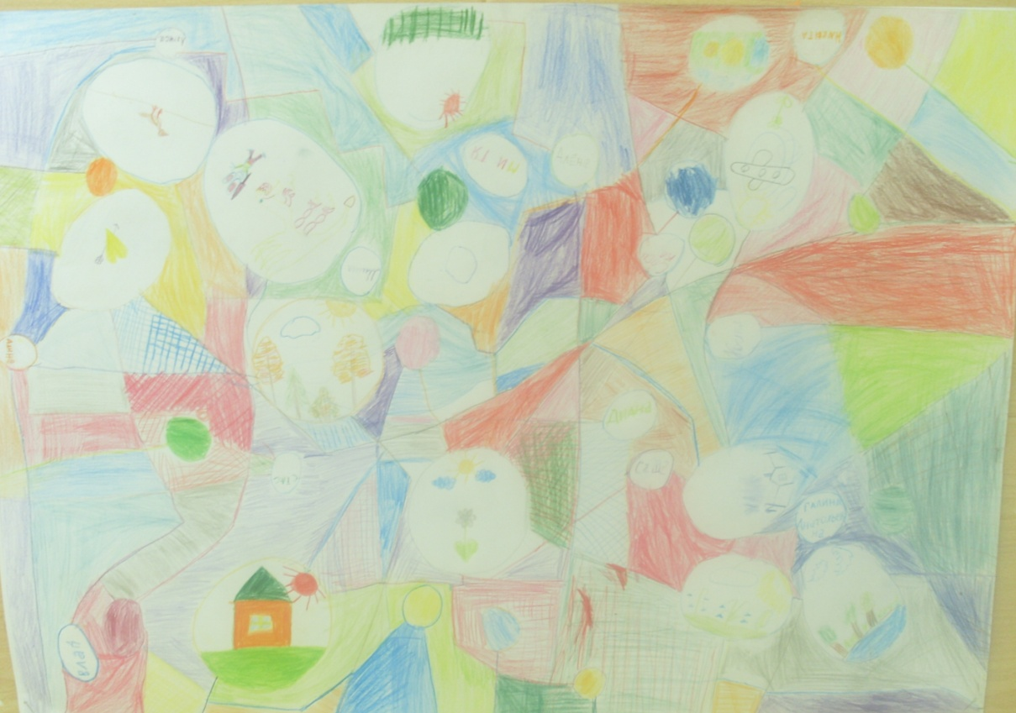
C ЧЕГО НАЧИНАЕМ: создание совместных композиций
Композиция «Круги и линии»
Цель – формирование у детей навыков общения, эффективного взаимодействия и сотрудничества

Slide 11
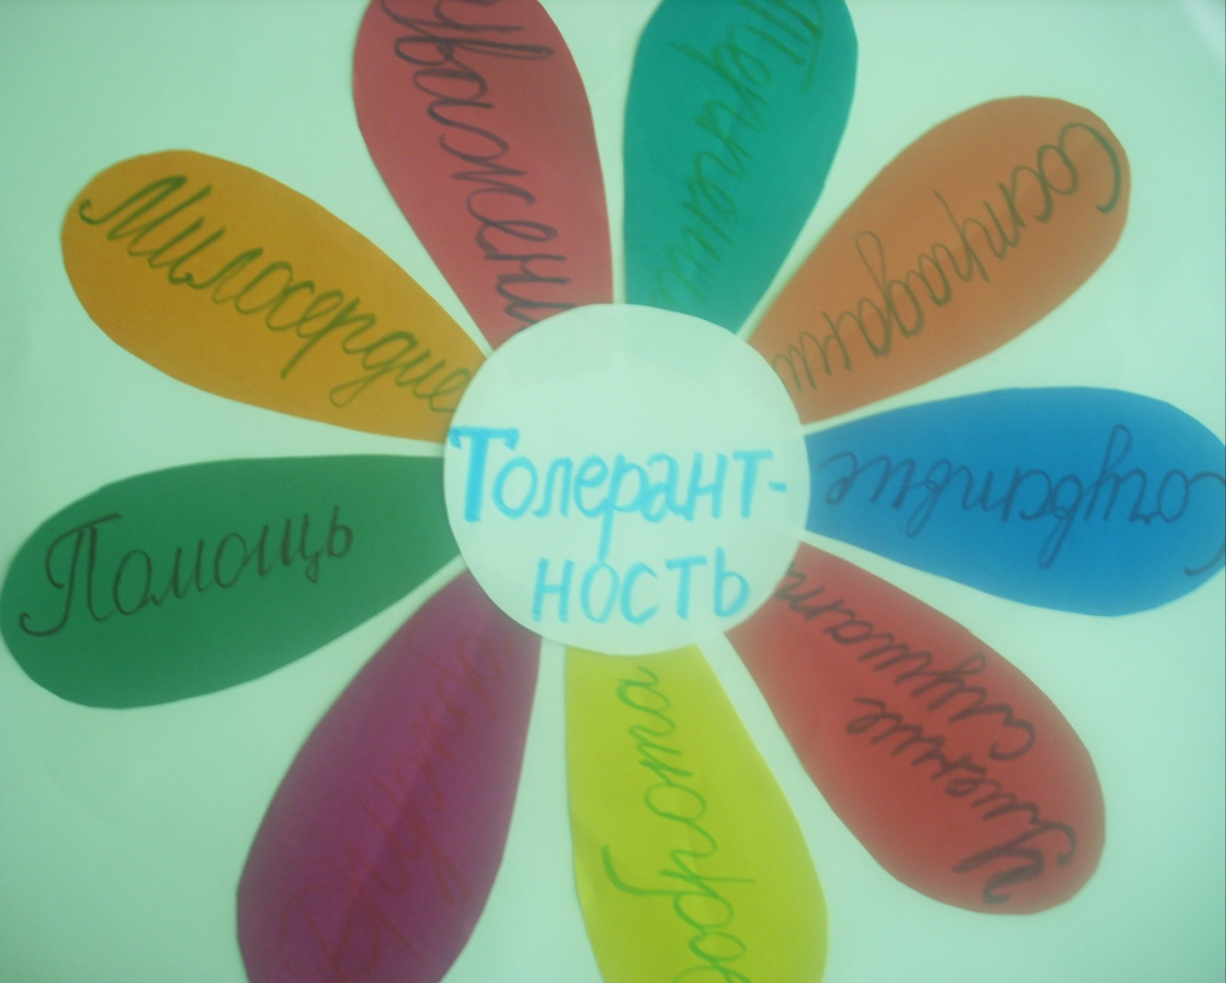
Классный час «Путешествие по стране Толерантность»
Цель – познакомить детей с качествами толерантной личности: доброта, уважение, дружба, терпение и др.

Slide 12


Знакомство с народным творчеством народов мира под девизом «Мы разные, но мы вместе, мы похожи»
Цель – формирование толерантного отношения к культурам соседних стран

Slide 13
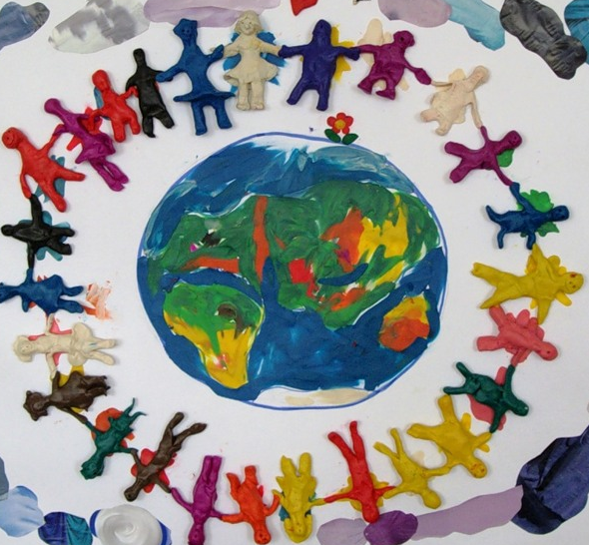
Проект «Хоровод дружбы – ступенька к толерантности»
Цель проекта – формирование толерантной личности
Задачи проекта:
знакомство учащихся с традициями ближайших соседей посредством ознакомления с национальными костюмами и устным народным творчеством
развитие технического мышления, творческих способностей учащихся, коммуникативной компетентности

Slide 14
Этапы проекта «Хоровод дружбы – ступенька к толерантности»
1
Сбор информации о ближайших соседях. Оформление стенгазет
2
Рассматривание орнаментов разных народов и изготовление аппликаций по этим орнаментам для «ковра народов мира»
3
Создание творческих групп для изготовления кукол в национальных костюмах
4
Способ объединения результатов -создание панно
«Хоровод дружбы- ступенька к толерантности»

Slide 15
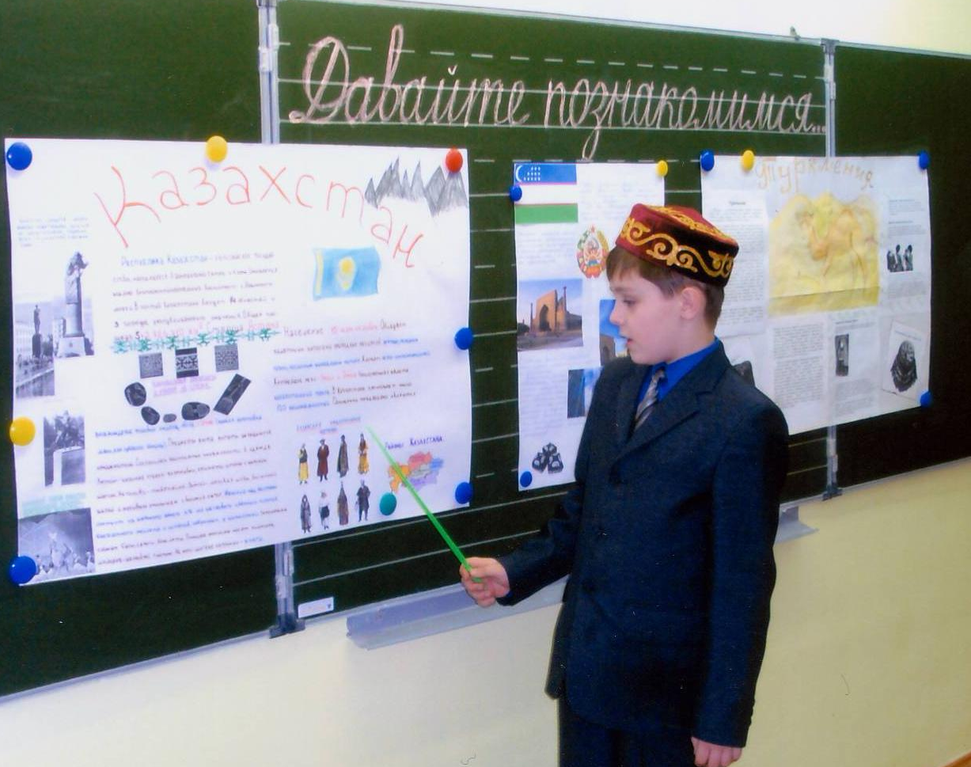
Этапы проекта «Хоровод дружбы – ступенька к толерантности»
1
Сбор информации о ближайших соседях. Оформление стенгазет

Slide 16
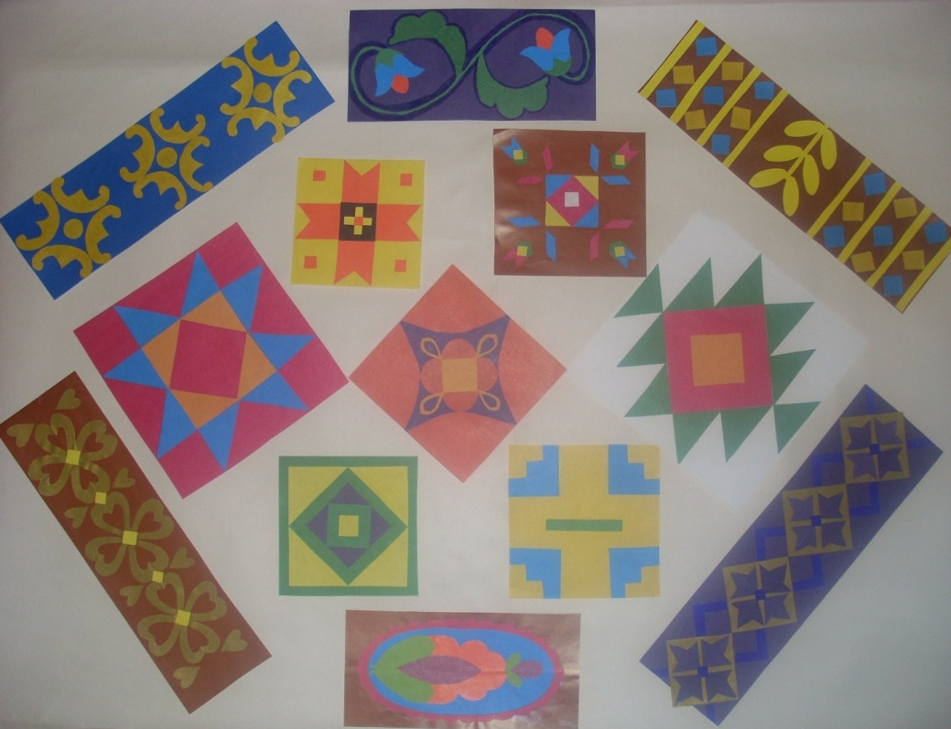
Этапы проекта «Хоровод дружбы – ступенька к толерантности»
2
Рассматривание орнаментов разных народов, изготовление аппликаций по этим орнаментам, результат- «Ковёр народов мира»

Slide 17
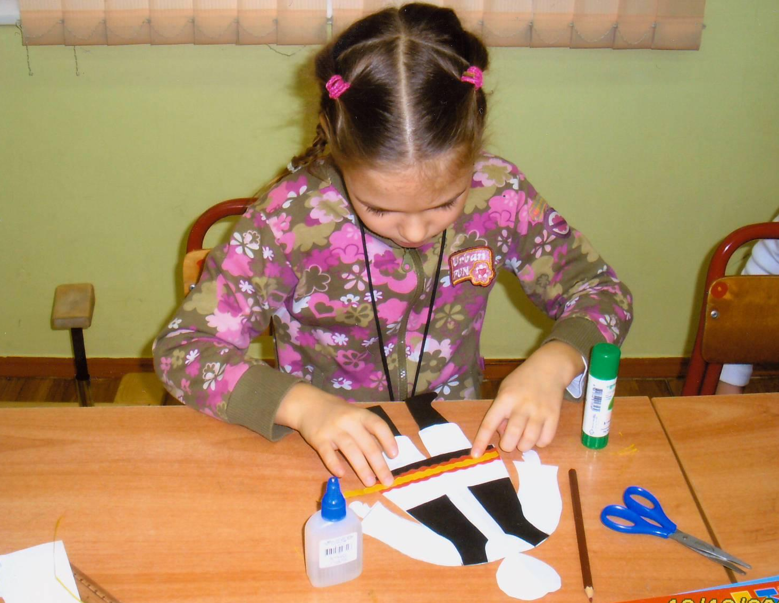
Этапы проекта «Хоровод дружбы – ступенька к толерантности»
3
Создание творческих групп для изготовления кукол в национальных костюмах

Slide 18
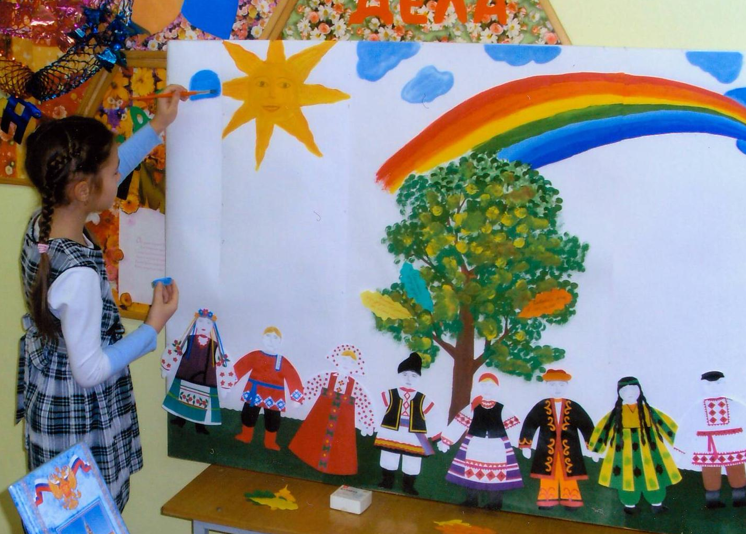
Этапы проекта «Хоровод дружбы – ступенька к толерантности»
4
Создание и презентация панно «Хоровод дружбы»

Slide 19
Спасибо за внимание!

